Slide 1
Investigación: Desarrollo de un videojuego para complementar la enseñanza de matemáticas elementales en niños de segundo año de educación básica, utilizando el dispositivo de entrada por detección de movimiento ‘Kinect’ de Microsoft
Integrantes:
Gonzalo Antonio Calahorrano Gallardo
Christian Guillermo Cartes Alvear
Sangolquí
Mayo 2015

Slide 2
Contenidos
1. Planteamiento del problema
2. Objetivos
3. Importancia y justificación
4. Marco teórico
5. Videojuego
6. Conclusiones y recomendaciones

Slide 3
1. Planteamiento del problema
Reto actual del Ecuador: incorporar nuevas tecnologías para impartir el conocimiento
Factores que inciden en el bajo uso de las TIC en Ecuador: falta de formación de los docentes, exceso de alumnos por clase, no disponer de presupuesto para equipamiento.
Tiempo promedio sumamente bajo de docentes y estudiantes que utilizan Internet en el aula. (Máximo dos horas a la semana).
No existen muchos videojuegos educativos en el mercado que utilicen Kinect.

Slide 4
2. Objetivo general y objetivos específicos
Analizar, diseñar y desarrollar un videojuego para complementar la enseñanza de matemáticas elementales en niños de segundo año de educación básica, utilizando el dispositivo de entrada por control de movimiento ‘Kinect’ de Microsoft.
Elaborar un diagnóstico de la situación actual sobre la utilización de videojuegos educativos para la asignatura de matemáticas en el segundo año de educación básica en cinco escuelas del Cantón Quito.
Realizar un análisis general sobre los métodos de enseñanza lúdica de la asignatura de matemáticas en los primeros años de educación básica para definir el marco conceptual y establecer el documento de diseño de un videojuego.
Aplicar la metodología Scrum para el desarrollo del videojuego, contemplando sus fases y entregables.
Evaluar el videojuego mediante un análisis de usabilidad tomando como caso de estudio niños de segundo año de educación básica de la asignatura de matemáticas de una escuela, con el fin de determinar el grado de influencia que el videojuego representa sobre dicha asignatura.

Slide 5
3. Importancia y justificación
Las matemáticas juegan un rol fundamental en la enseñanza que permite preparar al niño para el conocimiento más complejo acerca de las relaciones cualitativas de los objetos.
Desmotivación estudiantil profundizada por métodos convencionales basados en la memoria.
Al utilizar métodos convencionales los alumnos de educación básica tienen un rendimiento del 43%. Con métodos lúdicos este valor asciende a un 68%.
Enseñanza lúdica se convierte en un método participativo que convierte al juego en un instrumento de generación de conocimiento.
Enseñanza lúdica + elemento tecnológico como los videojuegos
Proceso flexible que facilita la generación de conocimiento desde tempranas edades, promoviendo el desarrollo cognitivo, emocional y social.

Slide 6
4. Marco teórico
Gamificación
Mecánicas lúdicas en actividades ajenas a la recreación.
Aprovecha conductas como la competencia, el éxito, la colaboración y la expresión.
Educación, campo aplicado con mayor frecuencia.
Videojuego
Una o más personas pueden interactuar a través de dispositivos de entrada.
Productos con gran detalle en gráficos y sonido. Se asemejan cada vez más a la realidad.
Interacción humano - computadora
Dispositivos que permiten interactuar al usuario con una computadora/consola.
Evolución de dispositivos: joystick, controles, palancas, volantes, armas, etc.
Kinect
Dispositivo capaz de reconocer los movimientos, gestos, e incluso la voz y el rostro del jugador.

Slide 7
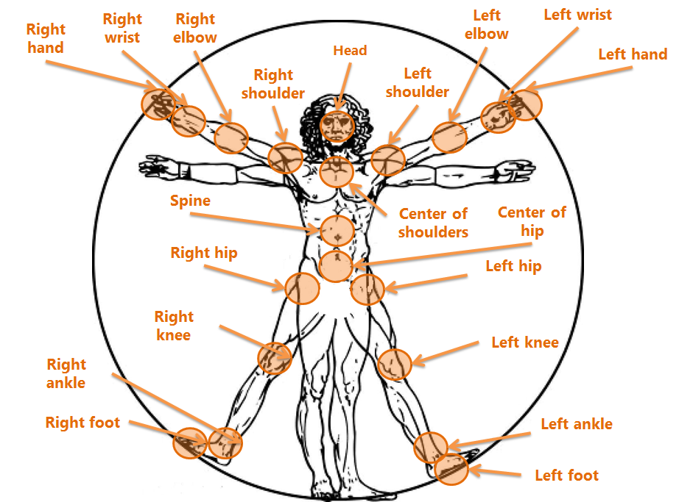
4. Marco teórico
Cámara RGB 1080p
Sensor infrarrojo
Sensor de profundidad
4 micrófono
Reconocimiento de hasta 6 personas
25 joints
Kinect

Slide 8
4. Marco teórico - tecnologías
MySql
Scrum
Unity 3D
Kinect
Daikon Forge

Slide 9
5. Videojuego
Metodología:
Sprint 1
Encuestas y levantamiento de requerimientos
Sprint 2
GDD
Sprint 3 - 9
Implementación del videojuego
Test de usabilidad
Resultados obtenidos

Slide 10
5.1. Levantamiento de Requerimientos
Encuestas a
profesores:
Develar la visión que tiene el docente respecto al uso y aplicación de TIC
Identificar el uso de técnicas lúdicas en la enseñanza
Utilización de técnicas lúdicas y TIC en las aulas ecuatorianas

Slide 11
5.1. Levantamiento de Requerimientos
Muestra:
 | Nombre | Sector | Tipo
a) | Escuela Línea Equinoccial | Calacalí | Pública
b) | Unidad Educativa William Thomson | Norte de Quito | Privada
c) | Unidad Educativa Celestin Freinet | Centro de Quito | Privada
d) | Colegio Intisana | Norte de Quito | Privada
e) | Unidad Educativa República de Venezuela | Centro Norte Quito | Pública

Slide 12
5.1. Levantamiento de Requerimientos
Datos Relevantes de la encuesta:
En un 100%, los profesores perciben que las TIC favorecen el acceso y produccion colectiva del conocimiento
En un 100%, los profesores perciben que las teconologías de la información son un sector donde se debe invertir.
100% de encuestados indican que utilizan metodos ludicos en la imparticion de matemáticas y aseveran que el videojuego es una herramienta de apoyo al aprendizaje.
Únicamente el 20% de los encuestados utiliza videojuegos para la enseñanza.

Slide 13
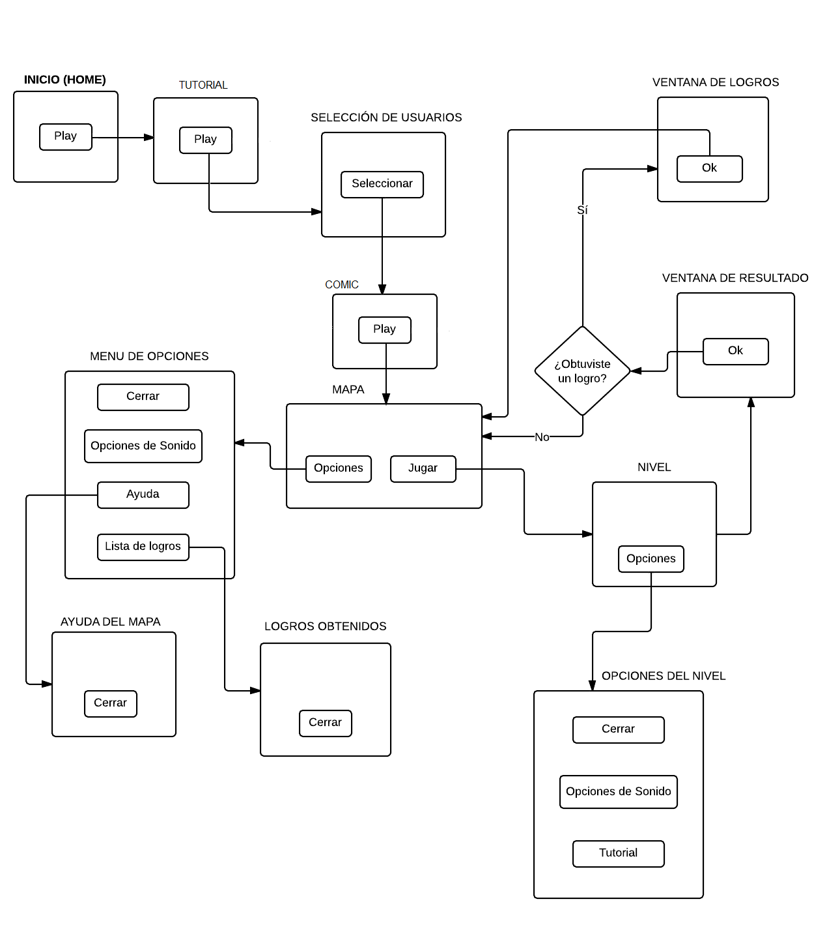
5.2. GDD
Estructura del
videojuego y navegación:

Slide 14
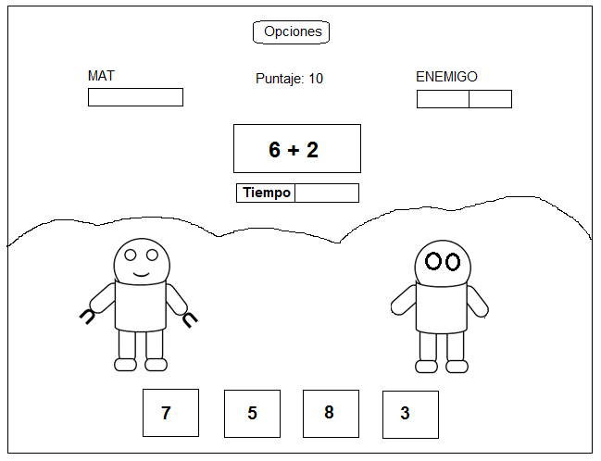
5.2. GDD
Ejemplo: Mecánica Ataque por turnos

Slide 15
5.3. Videojuego

Slide 16
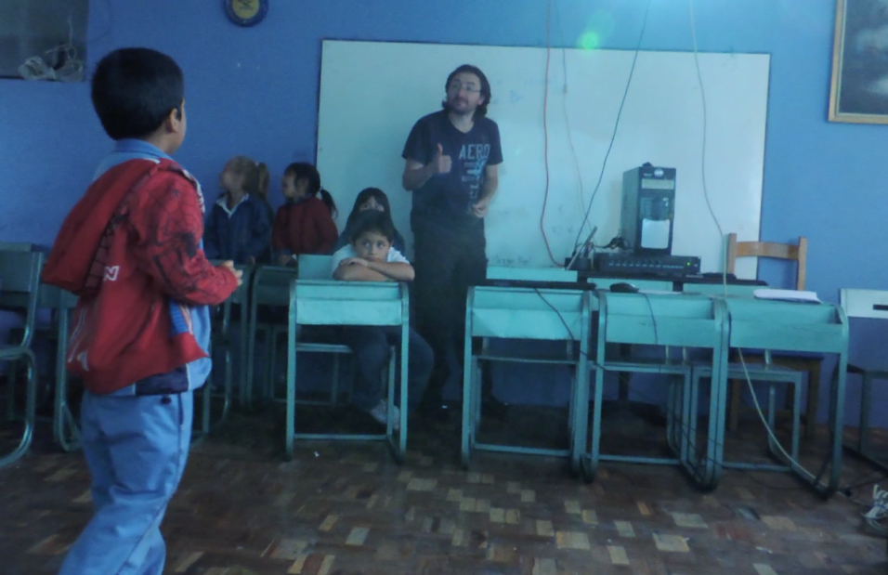
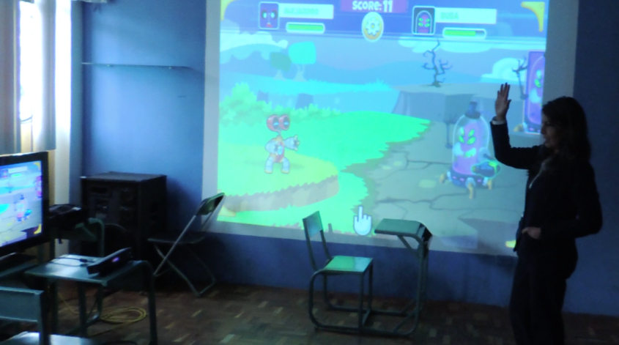
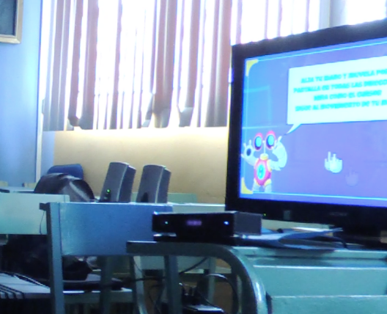
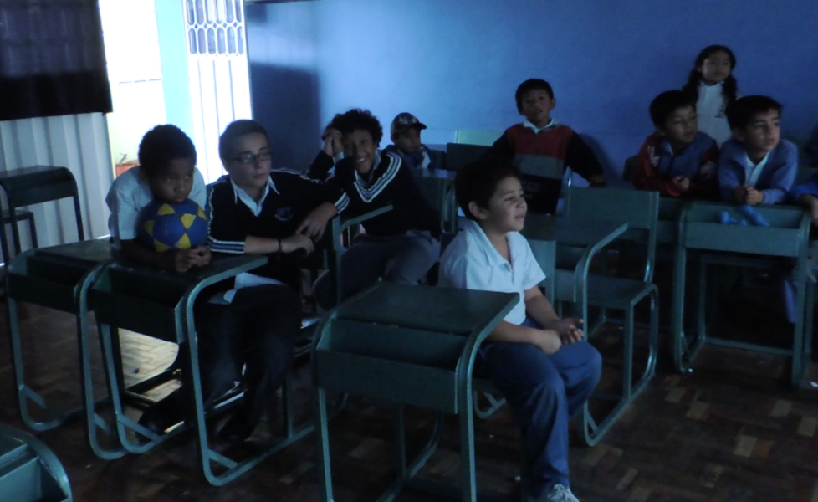
5.4. Videojuego - Test de usabilidad

Slide 17
5.4. Videojuego - Test de usabilidad
Culminacion de tutorial
Implica cumplir con todas las actividades de sumas y restas del nivel 2.
Seleccionar el usuario
Observar el comic
Observar el mapa y pulsar el botón jugar
Completar el nivel 1
Completar el nivel 2
Muestra la forma de interactuar con el videjuego y los gestures utilizados.
Permite seleccionar el usuario pre-grabado en la base de datos.
Se reproduce el comic en donde se explica la historia del videojuego.
Implica reconocer el mapa de cómo se debe avanzar en el videojuego y empezar.
Implica cumplir con todas las actividades de sumas y restas del nivel 1.

Slide 18
5.4. Videojuego - Test de usabilidad
Ejemplo: completar el tutorial de inicio
Usuario | % Culminación tarea No asistida | % Culminación tarea asistida | Número de Errores | Número de Asistencias | Tiempo de culminación tarea No asistida | Tiempo de culminación tarea asistida
Elías | 100% | - | 0 | 0 | 25” | -
Bianca | - | 100% | 0 | 2 | - | 28”
Leandro | - | 100 % | 0 | 1 | - | 29”
Micaela | - | 100 % | 0 | 1 | - | 30”
Alejandro | - | 100 % | 0 | 1 | - | 38”
Camila | 100% | - | 0 | 0 | 24” | -

Slide 19
5.4. Videojuego - Test de usabilidad
Encuestas de sastisfacción: Datos relevantes
Se pudo determinar que para el 67% de los participantes el videojuego les resultó muy fácil de usar. Para el 33% restante de los participantes, el videojuego resultó fácil de usar. En otras palabras, ‘Aprendiendo’ es un videojuego bastante intuitivo y amigable, su facilidad de uso es la adecuada.
Para el docente, se determinó que ‘Aprendiendo’ es una herramienta útil para la enseñanza de matemáticas elementales. Según la docente encuestada, el videojuego permite a los alumnos ejercitar su memoria ya que en lugar de sumar o restar con los dedos, los niños empiezan a razonar las respuestas. Finalmente, la docente recalcó que los niños estuvieron siempre atentos al videojuego y que su reacción fue muy positiva.

Slide 20
5.4. Videojuego - Test de usabilidad
Análisis de resultados:
La mecánica del videojuego utiliza, de manera implícita, a la repetición como mecanismo de aprendizaje y desarrollo de agilidad mental.
Disminución de medios de verificación de respuestas como el contar con los dedos de las manos. La mecánica logra capturar la atención y concentración de los alumnos.
La etapa de selección de usuarios es una importante fase para poder registrar datos de cada estudiante en su usuario respectivo, y hacer así el seguimiento de su avance con el uso del videojuego.
Es importante identificar una manera más amigable de mostrar los usuarios, para que el estudiante rápidamente identifique su correspondiente usuario e inmediatamente pase a la etapa del videojuego como tal.
Para ayudar a comprender de mejor manera cómo funciona el cursor con la mano y la selección de opciones a través de cerrar el puño, es necesario fortalecer el tutorial. Realizar más ejercicios de cómo mover el cursor con la mano y como ponerse sobre la opción u objeto a seleccionar.

Slide 21
6. Conclusiones
El uso de videojuegos como herramientas para la enseñanza no es una práctica tan común dentro de las aulas ecuatorianas
El uso del sensor Kinect como medio de interacción entre los jugadores y el videojuego enriquece su inmersión y experiencia.
‘Aprendiendo’ es una herramienta que complementa la %enseñanza de matemáticas elementales para niños de educación básica.
“El videojuego que pudimos probar mantuvo siempre atentos a los estudiantes, al jugar los niños ejercitan la memoria ya que ellos al ver las operaciones y sus posibles respuestas en la pantalla, empiezan a memorizar las respuestas y dejan de contar con los dedos para responder. La verdad quisiera contar con este videojuego en mi aula.” Lic. Nubia Rodriguez (Colegio William Thomson)

Slide 22
6. Recomendaciones
Para facilitar el proceso de desarrollo de un videojuego se recomienda dar la importancia necesaria a la fase de preproducción y preparación.
Si se planea desarrollar un videojuego educativo, es muy recomendable formar un equipo multidisciplinario que permita contar con pedagogos y docentes
Escoger las herramientas más indicadas para la creación de un videojuego es crucial para todo el equipo de desarrollo.
Implementar un tutorial antes de empezar la sesion de juego.

